Slide 1
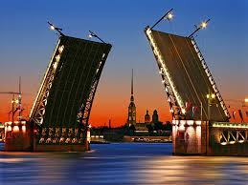
решение комбинаторных задач на тему “САНКТ ПЕТЕРБУРГ – туристичЕСКИЙ ГОРОД”
ГОУ ЛНР
«Краснолучская гимназия №1
имени Л.Литвяк»
Учитель математики
Павлова Л.В.

Slide 2
Задача № 1
Встретились 6 друзей и каждый пожал руку каждому своему другу. Сколько получилось рукопожатий?

Slide 3
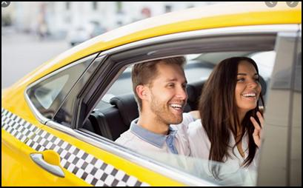
Задача № 2
Сколькими способами можно рассадить 4 туристов в такси, если водитель сидит за рулём?

Slide 4
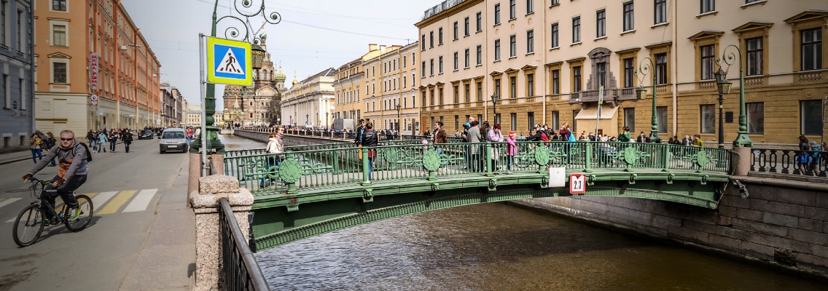
Задача № 3
Сколькими способами турист может составить себе экскурсионный день, если он решил посетить 5 из 12 предложенных ему экскурсий?

Slide 5
Задача № 4
В парке на Елагином острове открылся фестиваль тюльпанов. На выставку был составлен букет. Сколько существует вариантов для составления букета, если из 30 видов тюльпанов надо выбрать по 3 тюльпана 7 видов?

Slide 6
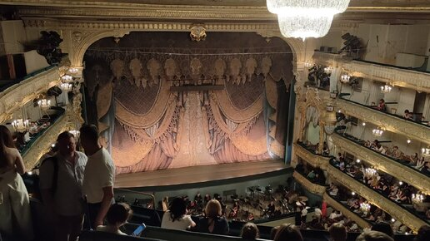
Задача № 5
Сколькими способами можно рассадить 12 туристов в 1 ряду партера Мариинского театра?

Slide 7
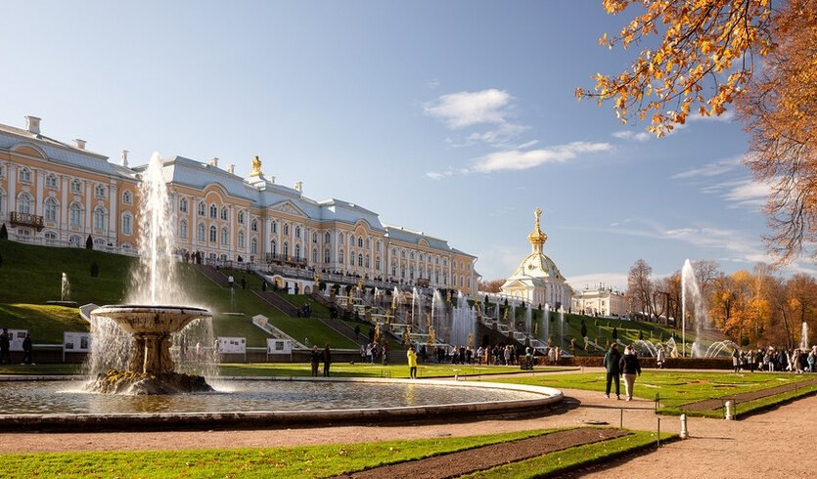
Задача № 6
Государственный музей-заповедник «Петергоф» предлагает 16 видов экскурсий. Вычислите количество экскурсионных дней, если туристы решили посмотреть всё, но в день можно посетить только 2 экскурсии.

Slide 8
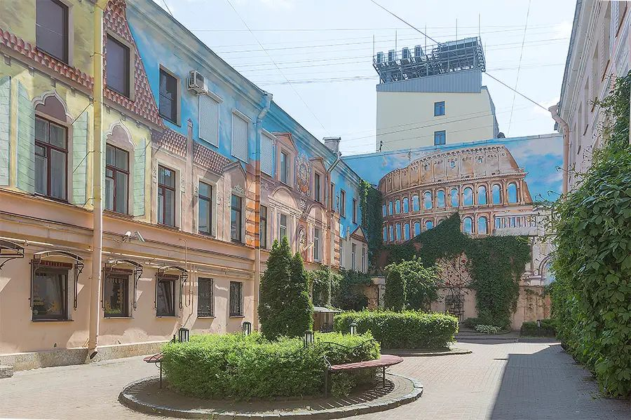
Задача № 7
В Питере насчитывается огромное количество муралов и граффити. Сколькими способами можно составить из 20 самых красивых муралов и 30 граффити перечень достопримечательностей для просмотра 3 муралов и 3 граффити?

Slide 9
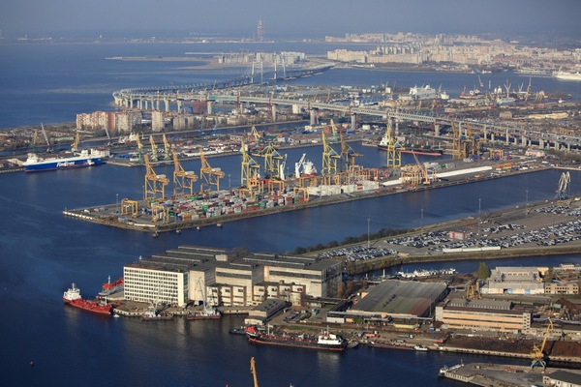
Задача № 8
Морской порт «Большой порт Санкт-Петербург» - один из крупнейших портов на Северо-Западе России. В порт приходят почти одновременно 5 суден. Сколькими способами диспетчер может их разместить на рейде, если в его распоряжении есть семь свободных мест на якорной стоянке?

Slide 10
Задача № 9
Комиссия Петербургской академии искусств, которая состоит из 15 человек, может начать работу, если на заседании есть кворум, то есть присутствует не меньше 10 её членов. Сколько существует способов достичь кворума?

Slide 11
Задача № 10
Среди 20 рабочих одного из цехов металлургического завода «Петросталь»» 7 операторов станков с программным управлением. Сколькими способами можно составить бригаду из 5 рабочих так, чтобы в неё входило ровно 2 оператора станков с программным управлением? (операторы станков с программным управлением – это программисты промышленных масштабов. Они управляют программированием и настройкой процесса обработки необходимых деталей)

